Slide 1
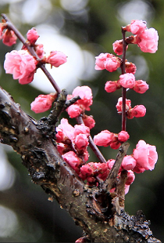

人生的價值
普通話(中學)
教育局課程發展處
中國語文教育組

Slide 2
學習目標
透過聆聽、朗讀、說話活動，提升學生普通話的表達能力和學習興趣。
培養品德情意：泰然面對逆境，熱愛生命，安貧樂道。

Slide 3
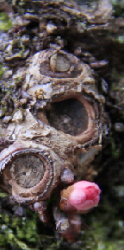
同學們，在遇到疫情的時候，生活中會有各種不方便、不順利的事情。碰上不如意的事，或者遇到挫折的時候，我們應該以怎樣的態度來看待呢？這次我們學習朗讀的兩篇作品，作者都表達了他們對人生的價值和生命意義的看法和感悟。
讓我們一起來聽一聽，讀一讀以下的作品，看看能不能對我們有一些啟發。
這兩篇作品是︰
《樹根三頌》 王良和
《陃室銘》 劉禹錫

Slide 4
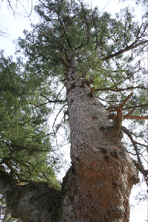
樹根三頌（節錄）王良和
《樹根三頌》由三首詩歌組成，這是其中一首。作者王良和在詩歌中歌頌了深埋在泥土之下的樹根，雖然寂寂無聞，卻為世界默默做出奉獻。
現在讓我們聽老師讀一讀。

Slide 5
樹根三頌（節錄）王良和
每一次路過我都默默注視
以俯身臨崖之姿立在斜坡上的那株樹
從容地在風裏晃動綠葉爆開一朵朵紅花
我突然感到一股強大的力度
無聲地沉潛在泥土下
抓緊一個隨時傾頹的世界
當我的意識裏突然刮起暴風
你仍然靜止
在混亂的秩序咆哮的殺伐聲中
你仍然靜止
憑藉甚麼？沉默而堅持
撕開心靈的根緊緊抱住大地
默默催勁固持天地的軸心
不讓一片泥土碎散成塵
我知道你無時不在我的腳下
托起我也拖起這世界
一切風光的根源
你把自己留在黑暗裏卻包孕
鳥聲，和塵世的花季

Slide 6

學習活動
聽一聽錄音，感受文章的情意。
讀一讀，進一步理解文章的內容和作者的思想感情。
想一想
  作者眼睛看到的是樹，為甚麼會想起樹下的根？說說你讀這首詩的感受。
  在詩中找一找，作者用哪些語句表達他對樹根的稱頌？
  你覺得要怎樣朗讀才能讀出作者所要表達深意？
說一說
  把在「想一想」中，你想到的，跟同學們說一說，交流交流。
聽老師指導朗讀。

Slide 7
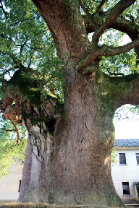
樹根三頌（節錄）王良和
每一次路過我都默默注視
以俯身臨崖之姿立在斜坡上的那株樹
從容地在風裏晃動綠葉爆開一朵朵紅花
我突然感到一股強大的力度
無聲地沉潛在泥土下
抓緊一個隨時傾頹的世界
現在我們再聽聽老師的配樂朗讀，學習自己讀。

Slide 8
樹根三頌（節錄）王良和
每一次路過我都默默注視
以俯身臨崖之姿立在斜坡上的那株樹
從容地在風裏晃動綠葉爆開一朵朵紅花
我突然感到一股強大的力度
無聲地沉潛在泥土下
抓緊一個隨時傾頹的世界
當我的意識裏突然刮起暴風
你仍然靜止
在混亂的秩序咆哮的殺伐聲中
你仍然靜止
憑藉甚麼？沉默而堅持
撕開心靈的根緊緊抱住大地
默默催勁固持天地的軸心
不讓一片泥土碎散成塵
我知道你無時不在我的腳下
托起我也拖起這世界
一切風光的根源
你把自己留在黑暗裏卻包孕
鳥聲，和塵世的花季
（本詩朗讀配樂為Edvard Grieg的‘Ase’s Death’ from Peer Gynt Suite）

Slide 9
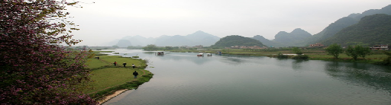
古人劉禹錫是怎樣面對逆境呢？《陋室銘》是他被貶官後的作品，他失意時，仍能安於澹泊的生活，住在陋室，心境平和，時而彈琴、時而讀書，怡情修德，自得其樂。
我們先聽一聽老師朗讀這篇作品。
陋室銘 劉禹錫

Slide 10
陋室銘 劉禹錫
山不在高，有仙則名。水不在深，有龍則靈。斯是陋室，惟吾德馨。苔痕上階綠，草色入簾青。談笑有鴻儒，往來無白丁。可以調素琴，閱金經。無絲竹之亂耳，無案牘之勞形。南陽諸葛廬，西蜀子雲亭。孔子云：「何陋之有？」

Slide 11
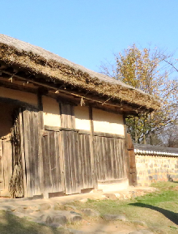
學習活動
聽一聽錄音，感受文章的情意。
讀一讀，進一步理解文章的內容和作者的思想感情。
想一想
  作者住在陋室中，過着怎樣的生活？他的心情怎樣？
  在篇末，作者提起諸葛廬和子雲亭，又引用孔子的話，要表達甚麼？
說一說
  把在「想一想」中，你想到的，跟同學們說一說，交流交流。
在老師指導下朗讀。

Slide 12

現在再聽老師的配樂朗讀，可以多聽幾遍，學習自己讀。

Slide 13
陋室銘 劉禹錫
山不在高，有仙則名。水不在深，有龍則靈。斯是陋室，惟吾德馨。苔痕上階綠，草色入簾青。談笑有鴻儒，往來無白丁。可以調素琴，閱金經。無絲竹之亂耳，無案牘之勞形。南陽諸葛廬，西蜀子雲亭。孔子云：「何陋之有？」
（本文朗讀配樂為《出水蓮》）

Slide 14
人生的價值
普通話(中學)

Slide 15
延伸活動
在網上可以找到不少名家，用普通話朗誦《陋室銘》的片段，請細心觀看和聆聽，然後選出兩個你欣賞的片段，並向同學推薦，說說喜歡的原因。
讀了《樹根》和《陋室銘》後，再想一想，你還讀過哪些篇章，是作者在遇到困難、挫折的時候，表達他們對人生的價值和生命意義的看法和感悟的？試找找這些作品的普通話朗讀示範，聽一聽、讀一讀。
小提示︰
現代作品如杏林子的《生命生命》
古代作品如蘇軾的《定風波》

